Slide 1
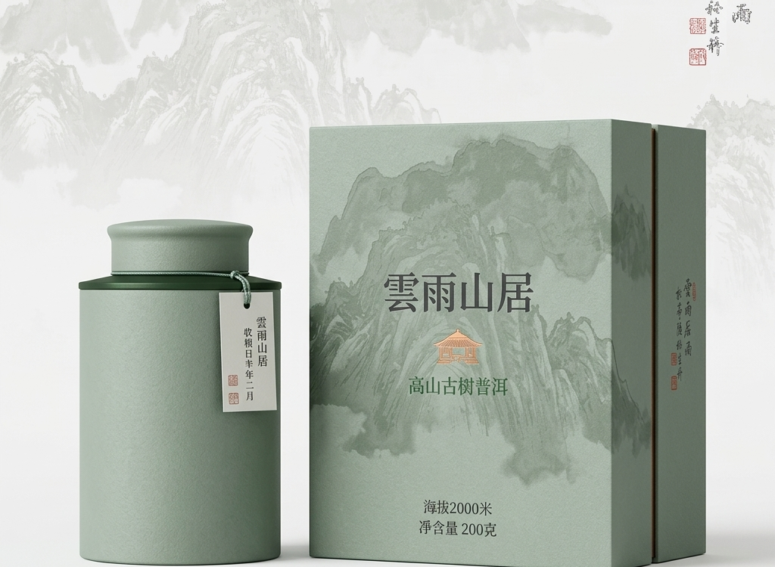
VULCA / 企业视觉智能公司
把企业的 AI 内容，
从“能生成”变成“能交付”。
接入现有模型与团队，把品牌标准、市场判断和被采用的案例，
留在企业自己的生产线上。
现在卖什么
企业 AI 内容生产线
连接模型 → 团队 → 品牌与渠道
Notes:
开场先卖结果：企业不缺会生成图片的模型，缺的是能稳定交付、能留下组织能力的生产线。
图片是 VULCA 仓库中的视觉输出示例，不代表企业客户业绩。
[Sources]
Local: assets/demo/v2/workflow-brand-output.png
Local: docs/bp/2026-08-09-vulca-enterprise-ai-production-line/VULCA-企业视觉智能公司-BP-v4.pptx

Slide 2
VULCA / 企业视觉智能公司
AI 已经普及；真正稀缺的是可规模化、可迁移的生产能力。
01
02
03
04
05
06
88%
79%
近 2/3
71%
58%
61%
企业至少一个职能
已使用 AI
企业已常态使用
生成式 AI
仍未在全公司
规模化 AI
预计内容需求
到 2027 增长 ≥5×
超过 40% 时间
耗在评审审批
难把 AI 接进
现有工作流
需求不是再买一个模型，而是让内容生产更快、更稳、换模型也不重建。
最先付费的人
多品牌创意 / 本地化 / 跨境营销服务商
他们同时服务多个品牌、市场和模型，返工与迁移成本最集中。
2
Notes:
这一页回答 Why now 和谁最先付费。统计来自公开报告，口径不同，不应相加或推导成市场规模。
88% 与 79% 为 Stanford AI Index 2026 对 2025 年组织使用情况的汇总。
近三分之二未开始全企业规模化来自 McKinsey 2025 调查。
71% 与 58% 来自 Adobe 2025 内容需求研究；61% 来自 Canva 2025 AI literacy 报告。
[Sources]
https://hai.stanford.edu/assets/files/ai_index_report_2026_chapter_4_economy.pdf
https://www.mckinsey.com/capabilities/quantumblack/our-insights/the-state-of-ai
https://business.adobe.com/blog/71-percent-of-marketers-say-content-demand-to-increase-5x
https://www.canva.com/newsroom/news/ai-literacy/

Slide 3
VULCA / 企业视觉智能公司
假设客户：跨境消费品牌，1 套新品主视觉要交付 4 个市场 × 5 个渠道。
01
02
03
04
05
06
接入
生成
检查
协作
沉淀
迁移
品牌资产 / Brief
现有模型与工具
按市场、语言
渠道批量出稿
品牌 / 文化
渠道规则过筛
当地团队修改
审批或退回
采纳版本 / 原因
时间与成本
换新模型复跑
复用已有资产
企业负责标准与最终采用；VULCA 负责连接、运行、记录与迁移。
90 天交付
1 条可运行流程 + 1 个可复用能力包 + 1 组前后基线
衡量：首个获批时间 / 修改轮次 / 单个获批素材成本 / 换模人时。
3
Notes:
这是用于解释产品和试点方式的假设客户场景，不是已签客户、真实订单或已验证结果。
建议销售时将市场数、渠道数、现有模型、审批角色和基线数据替换为目标客户的真实参数。
能力包可包括品牌规则、市场规则、被采用案例、审批记录和可复用评测；模型后训练不是默认步骤。
[Sources]
Scenario assumptions created for this BP; no customer outcome is claimed.
Local: docs/bp/2026-08-09-vulca-enterprise-ai-production-line/VULCA-企业视觉智能公司-BP-v4.pptx

Slide 4
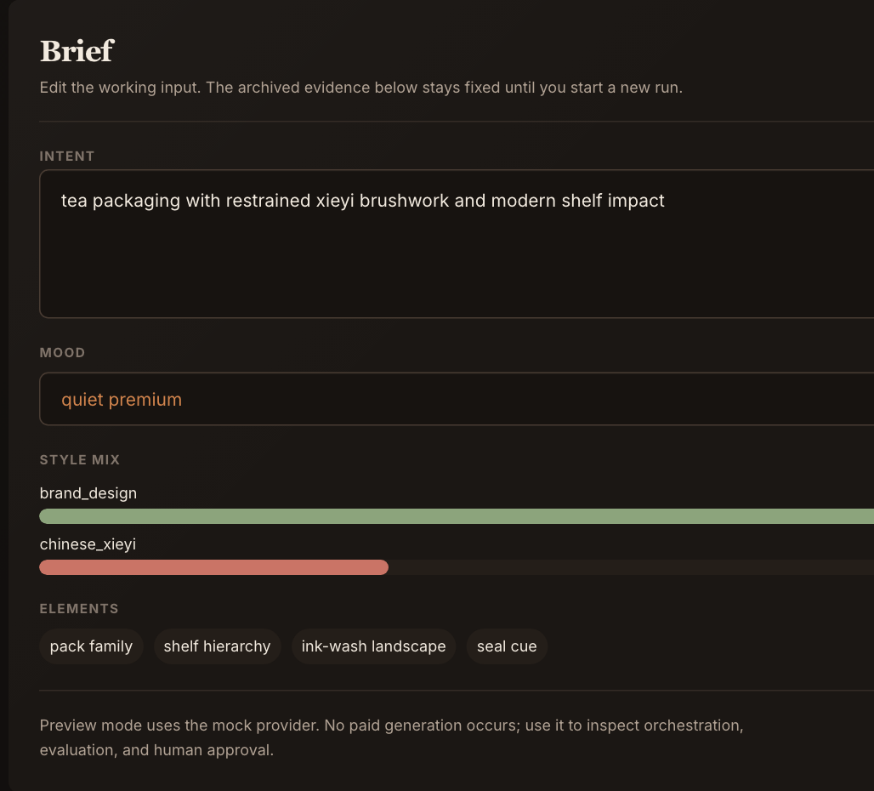
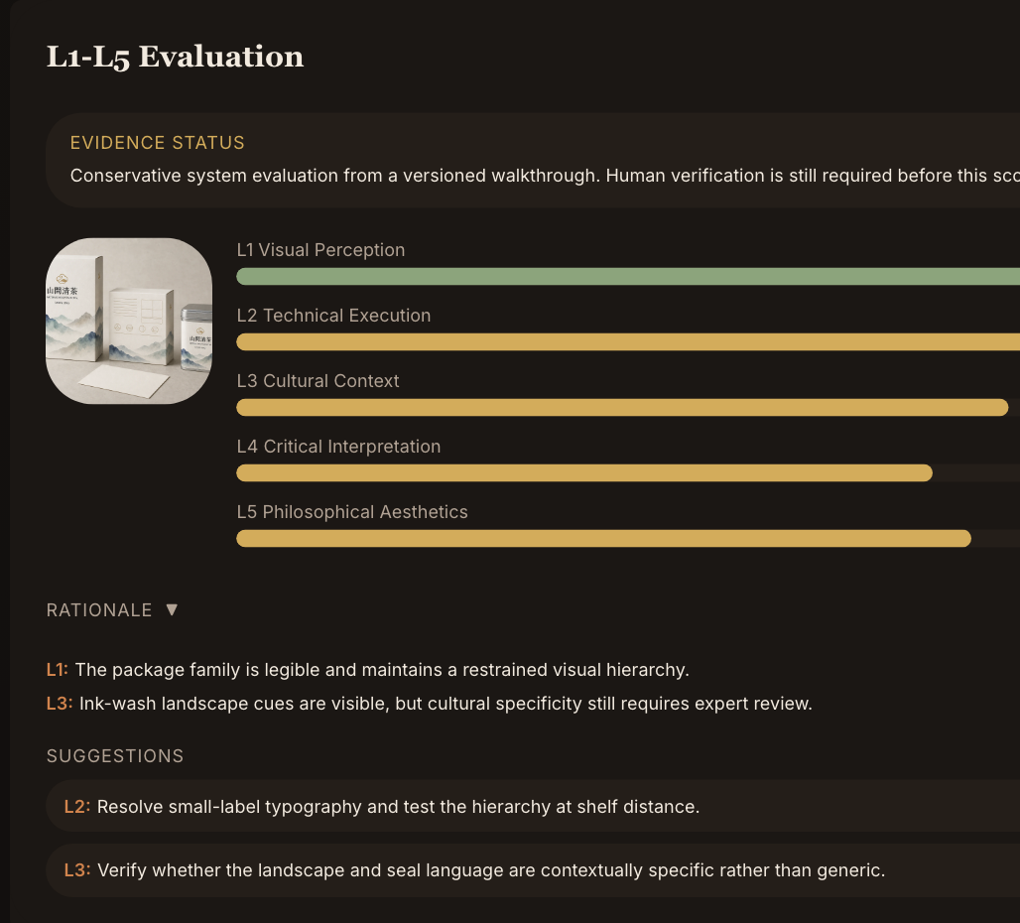
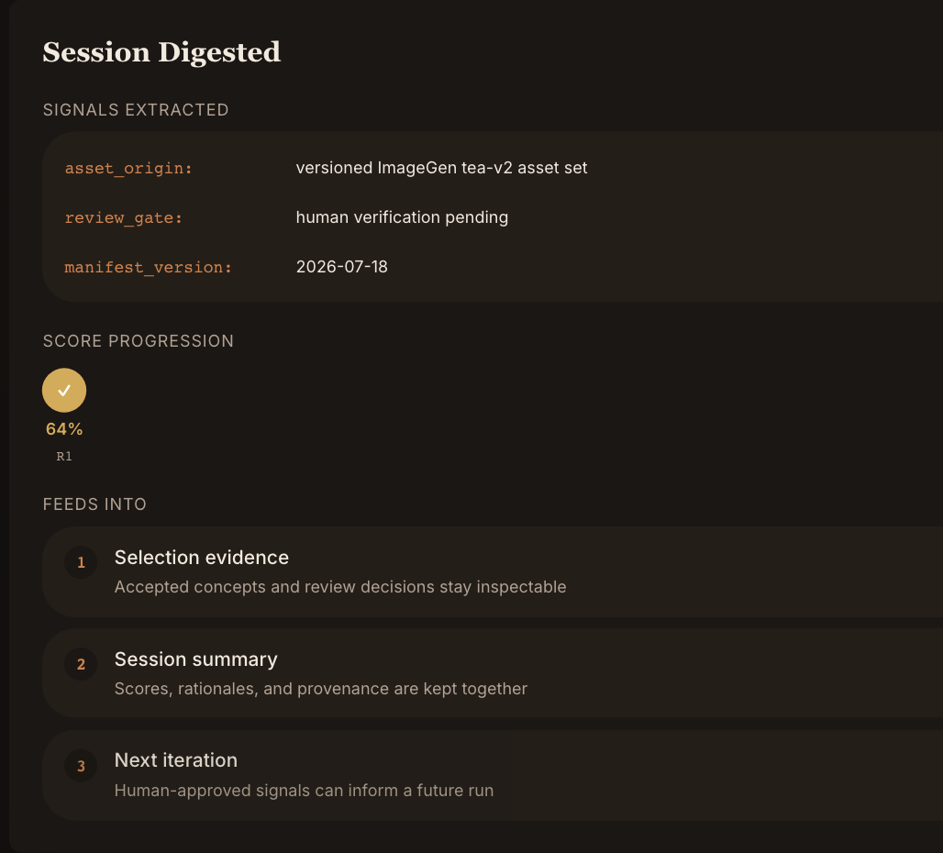
客户看到的不是“技术栈”，而是一条可操作、可追踪的内容生产线。
01 需求可编辑
02 问题可定位
03 结果可复用
当前 VULCA Studio 本地构建 · 版本化演示流程 · 非企业客户结果
4
Notes:
三张图为 2026-08-09 在本机启动当前 VULCA Studio /demo 路由后截取的实际界面。
该 walkthrough 使用仓库内版本化演示数据与 preview/mock provider，不代表付费生成、线上 SaaS 可用性或企业客户成果。
[Sources]
Local: /Users/yhryzy/dev/vulca-platform/wenxin-moyun/src/pages/DemoPage.tsx
Local: /Users/yhryzy/dev/vulca-platform/wenxin-moyun/src/components/demo/views/EvaluationView.tsx
Local: /Users/yhryzy/dev/vulca-platform/wenxin-moyun/src/components/demo/views/DigestionView.tsx
Local screenshots: .tmp-bp-v5/ui-brief.png; ui-eval-r1.png; ui-digestion.png

Slide 5
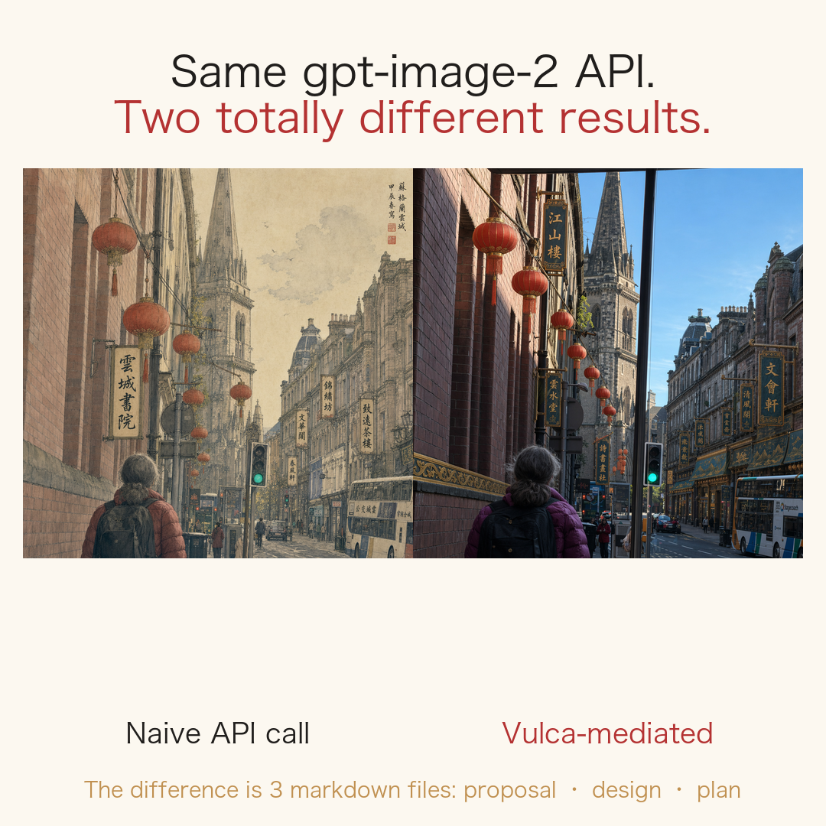
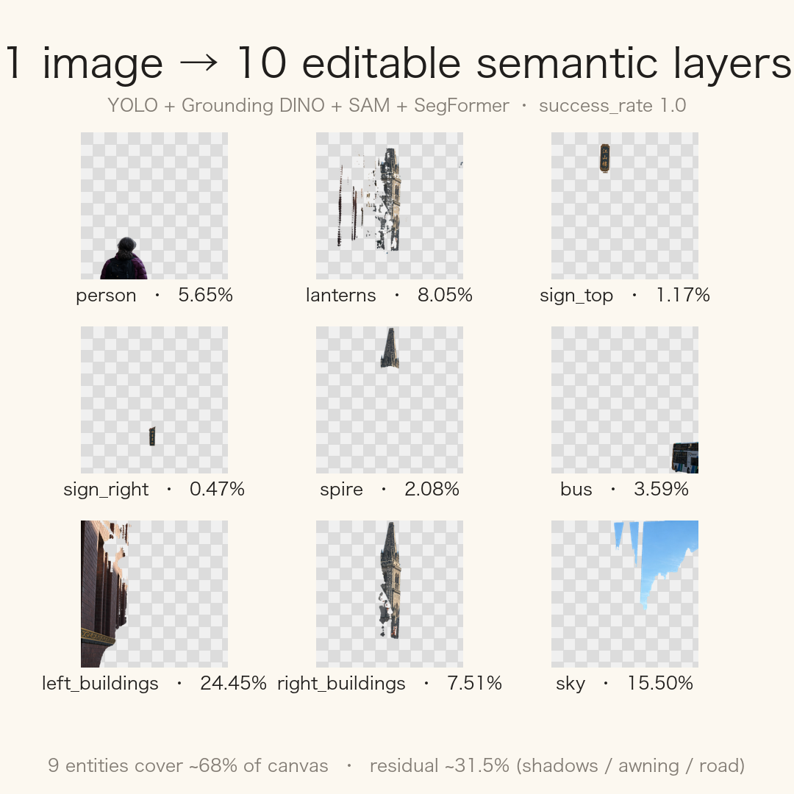
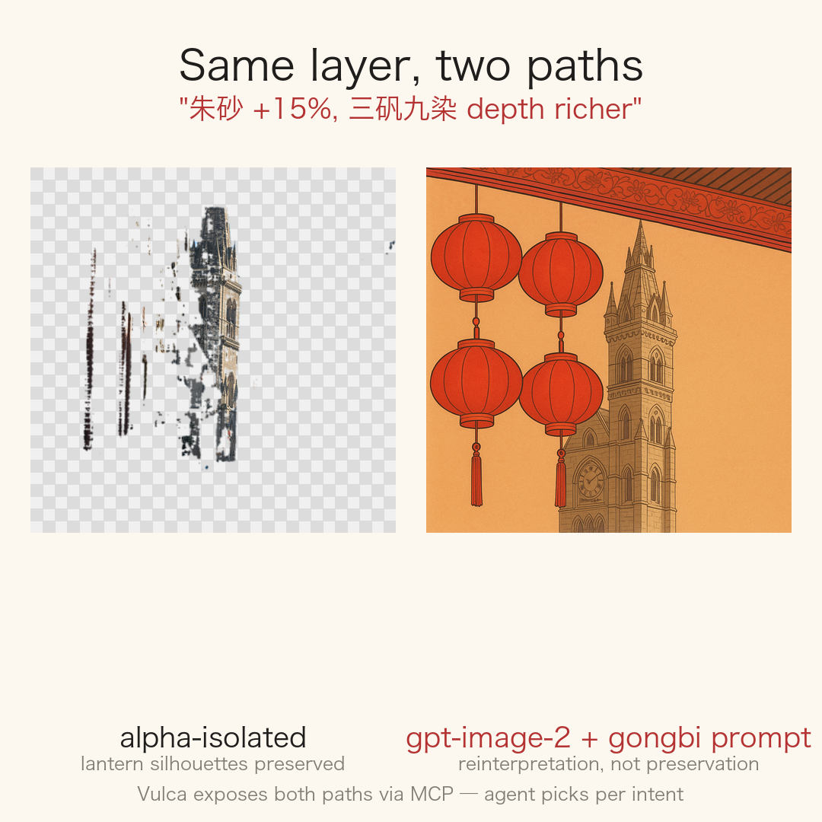
真实展示样本：不只是重跑，而是让判断与修改有路径。
同一模型，控制不同
1 张图 → 可编辑层
指定元素，定向修改
仓库内可追溯展示样本 · 非企业客户业绩 · 不代表严格评测通过
5
Notes:
这三张图来自仓库中的 Scottish–Chinese fusion 展示材料，可追溯到同一演示包。
slide1 比较同一模型的 naive 与 VULCA-mediated 路径；slide3 展示语义分层；slide4 展示隔离元素与重绘两条修改路径。
重要边界：展示包 caption 记录维护者允许 showcase，但严格 rubric 曾在 L2 hard-fail；因此本页只证明可展示的工作流和编辑路径，不声称文化效果或企业收益已验证。
[Sources]
Local: docs/visual-specs/2026-04-23-scottish-chinese-fusion/carousel/slide1.png
Local: docs/visual-specs/2026-04-23-scottish-chinese-fusion/carousel/slide3.png
Local: docs/visual-specs/2026-04-23-scottish-chinese-fusion/carousel/slide4.png
Local: docs/visual-specs/2026-04-23-scottish-chinese-fusion/caption_devto_en.md

Slide 6
VULCA / 企业视觉智能公司
从一条生产线开始，最终成为企业自己的视觉智能。
现在：跨市场广告素材本地化 → 下一步：电商 / 视频 / 产品视觉 → 未来：企业视觉智能
当前产品
积累资产
跨模迁移
远期能力
企业 AI 内容生产线
标准 / 案例 / 采用记录
云端 / 本地 / 开源模型
授权持续学习
接入模型、团队与审批
每次交付留下能力
先复用，再决定后训练
只用获授权且有效信号
收费路径
当前优先级
付费试点 → 上线 → 年度订阅
2 家共创客户
+ 支持 12 个月验证的早期资本
私有化 / 后训练按授权与验证增购
90 天过门：时间 / 质量 / 成本至少两项改善，且换模不重建整条流程。
6
Notes:
公司定位是企业视觉智能公司；当前可卖产品是企业 AI 内容生产线；首个市场入口是跨市场广告素材本地化。
私有化、开源模型适配、持续学习或后训练是可选扩展，不应在没有客户授权、数据资格与效果验证时承诺。
下一阶段必须用真实客户基线验证时间、质量、成本和换模迁移，而不是把 UI、样本或模型可运行当作商业验证。
[Sources]
Local: docs/bp/2026-08-09-vulca-enterprise-ai-production-line/VULCA-企业视觉智能公司-BP-v4.pptx
Local: docs/visual-specs/2026-04-23-scottish-chinese-fusion/

